Slide 1
11847: Cut the Silver Bar
★★☆☆☆
題組：Problem Set Archive with Online Judge
題號：11847: Cut the Silver Bar
解題者：趙翔
解題日期：2011年5月5日
題意：貧窮礦工有一長度為n的銀條,每天給債主1單位長度的銀條,n天後,可以將所有銀條取回,問切銀條的次數最少為何? (0<n<=20000)。

Slide 2
題意範例：
Sample input:
1
5
3
0 //end of inpiut
  Output for Sample Input
  0
  2
  1

Slide 3
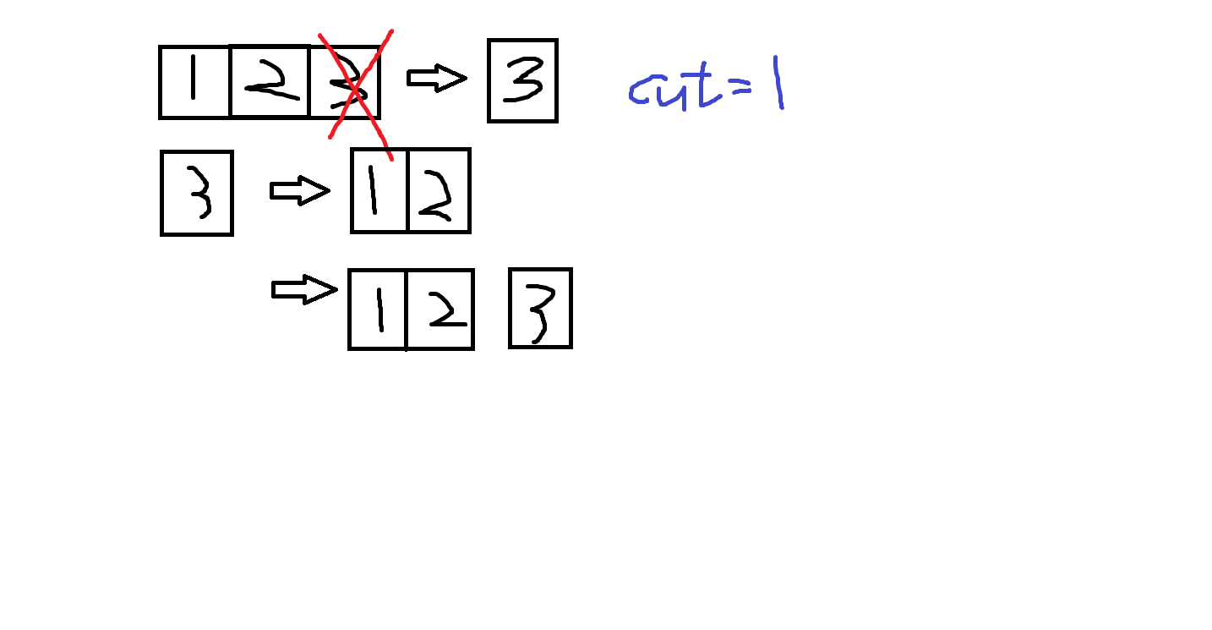

Slide 4
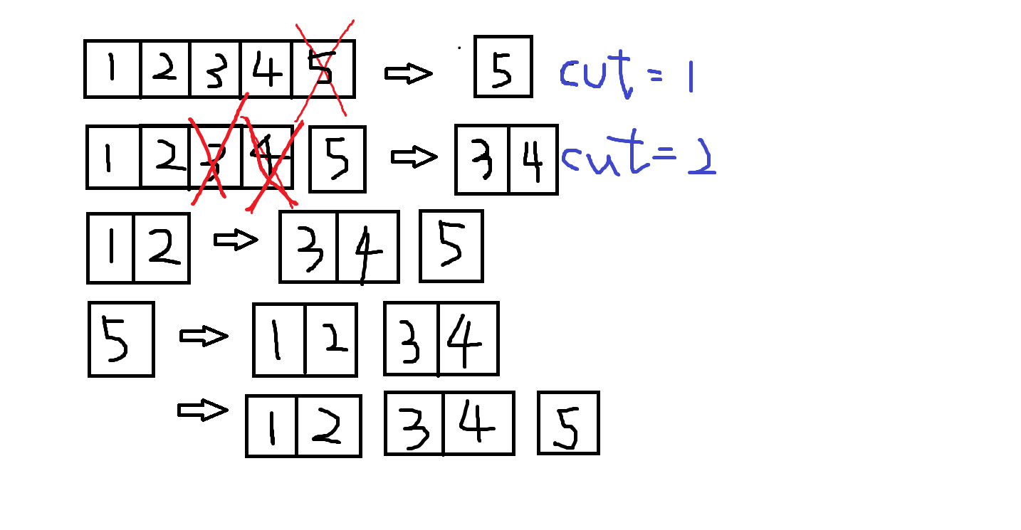

Slide 5
解法：由上面可以發現將n換成2進位,除以2的次數-1即為答案。
解法範例：無
討論 :無

